Slide 1

Curso Javascript básico
Aula 06 - Manipulando HTML com JavaScript

Slide 2

Curso Javascript básico – Aula 06
Manipulando HTML com JavaScript
DOM – Document Object Model
Quando uma página web é carregada, o navegador cria um DOM – Document Object Model, o DOM é um Modelo de Objeto de Documento que permite o acesso e manipulação ao HTML, ou seja, é a representação de dados dos objetos que compõem a estrutura e o conteúdo de um documento na Web. Assim JavaScript pode acessar e alterar todos os elementos de um documento HTML.

Slide 3
Curso Javascript básico – Aula 06
Manipulando HTML com JavaScript
O que é o DOM?
O Document Object Model (DOM) é uma interface de programação para os documentos HTML e XML. Representa a página de forma que os programas possam alterar a estrutura do documento, alterar o estilo e conteúdo. O DOM representa o documento com nós e objetos, dessa forma, as linguagens de programação podem se conectar à página.
Uma página da Web é um documento. Este documento pode ser exibido na janela do navegador ou como a fonte HTML. Mas é o mesmo documento nos dois casos. O DOM (Document Object Model) representa o mesmo documento para que possa ser manipulado. O DOM é uma representação orientada a objetos da página da web, que pode ser modificada com uma linguagem de script como JavaScript.

Slide 4
Curso Javascript básico – Aula 06
Manipulando HTML com JavaScript
O que é o DOM?
O DOM não é uma linguagem de programação, mas sem ela, a linguagem JavaScript não teria nenhum modelo ou noção de páginas da web, documentos HTML, documentos XML e suas partes componentes (por exemplo, elementos). Cada elemento de um documento - o documento como um todo, o cabeçalho, as tabelas do documento, os cabeçalhos da tabela, o texto nas células da tabela - faz parte do modelo de objeto do documento desse documento, para que todos possam ser acessados e manipulados usando o método DOM e uma linguagem de script como JavaScript.
O DOM foi projetado para ser independente de qualquer linguagem de programação específica, disponibilizando a representação estrutural do documento a partir de uma única API consistente. Embora nos concentremos exclusivamente no JavaScript nesta documentação de referência, as implementações do DOM podem ser construídas para qualquer idioma.

Slide 5
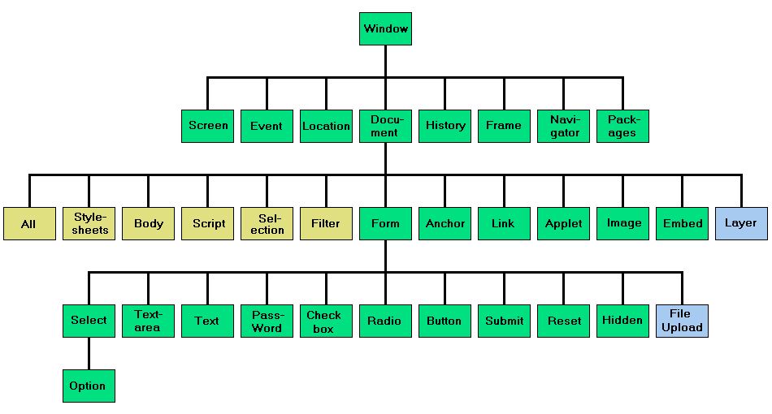

Slide 6
Curso Javascript básico – Aula 06
Manipulando HTML com JavaScript
Buscar, manipular e modificar elementos
O DOM é uma árvore, contudo ela é genérica, ou seja, pode ser atribuída a algumas categorias de documentos. Entre elas temos o documento HTML. Por isso, toda vez que precisarmos buscar, manipular, modificar, elementos na estrutura HTML começamos pelo document, depois dele acessamos outra parte da estrutura com um ‘ . ’ (ponto), no nosso exemplo, usamos um método. Que nada mais é do que “ uma função associada a um objeto, ou, simplesmente, um método é uma propriedade de um objeto que é uma função.

Slide 7
Curso Javascript básico – Aula 06
Manipulando HTML com JavaScript
Acessando Elementos - Métodos
window.document.getElementById(id)
window.document.getElementsByClassName(className)
Window.document.getElementsByTagName(tagName)
window document.querySelector(cssSelector)
window.document.querySelectorAll(cssSelector)

Slide 8
Curso Javascript básico – Aula 06
Manipulando HTML com JavaScript
Alterando Elementos – Métodos e propriedades
Propriedade element.innerHTML=”novo conteúdo” :
Altera o conteúdo interno de um elemento HTML
Propriedade element.attribute=”novo valor” :
Altera o valor do atributo de um elemento HTML
Propriedade element.style.property=”novo estilo” :
Altera o estilo de um elemento HTML
Método element.setAttribute(attribute, value) :
Altera o valor do atributo de um elemento HTML

Slide 9
Curso Javascript básico – Aula 06
Manipulando HTML com JavaScript
Adicionar e remover elementos - Métodos
document.createElement(element) : Cria um elemento HTML
document.removeChild(element) : Remove um elemento HTML
document.appendChild(element) : Adiciona um elemento HTML
document.replaceChild(new, old) : Substitui um elemento HTML
document.write(text) : Escreve no fluxo de saída HTML

Slide 10
Curso Javascript básico – Aula 06
Trabalhando com objetos
Métodos - resumo

